Slide 1
과목_학년학기_단원 | suhi_0501_01
차시명 | 04 덧셈, 뺄셈, 곱셈이 섞여 있는 식을 계산해 볼까요
파일명 | suhi_0501_01_0004
검토 | 담당
수학팀 | 박종민
문서 HISTORY
번호 | 버전 | 문서 작성일 | 내용 비고 | 작성자 (내선번호) | 검토자
1 | V 1.0 | 2021.01.02 | 문서 발생 | 백지수
2 | V 1.0 | 2021.01.07 | 1차 검수 | 박종민
3 | V 2.0 | 2021.01.09 | 2차 검수 | 김예림
4
5
6
7
8
9
10
11

Slide 2
학습단계 | 파일명 | 페이지 정보 | 프레임 수 | 자료 형태 (동영상, 애니메이션, 노래)
 | suhi_0501_01_0004.html | 수학 익힘 10~11쪽 | 1 | Html5
총 프레임 수 |  |  | 1

Slide 3
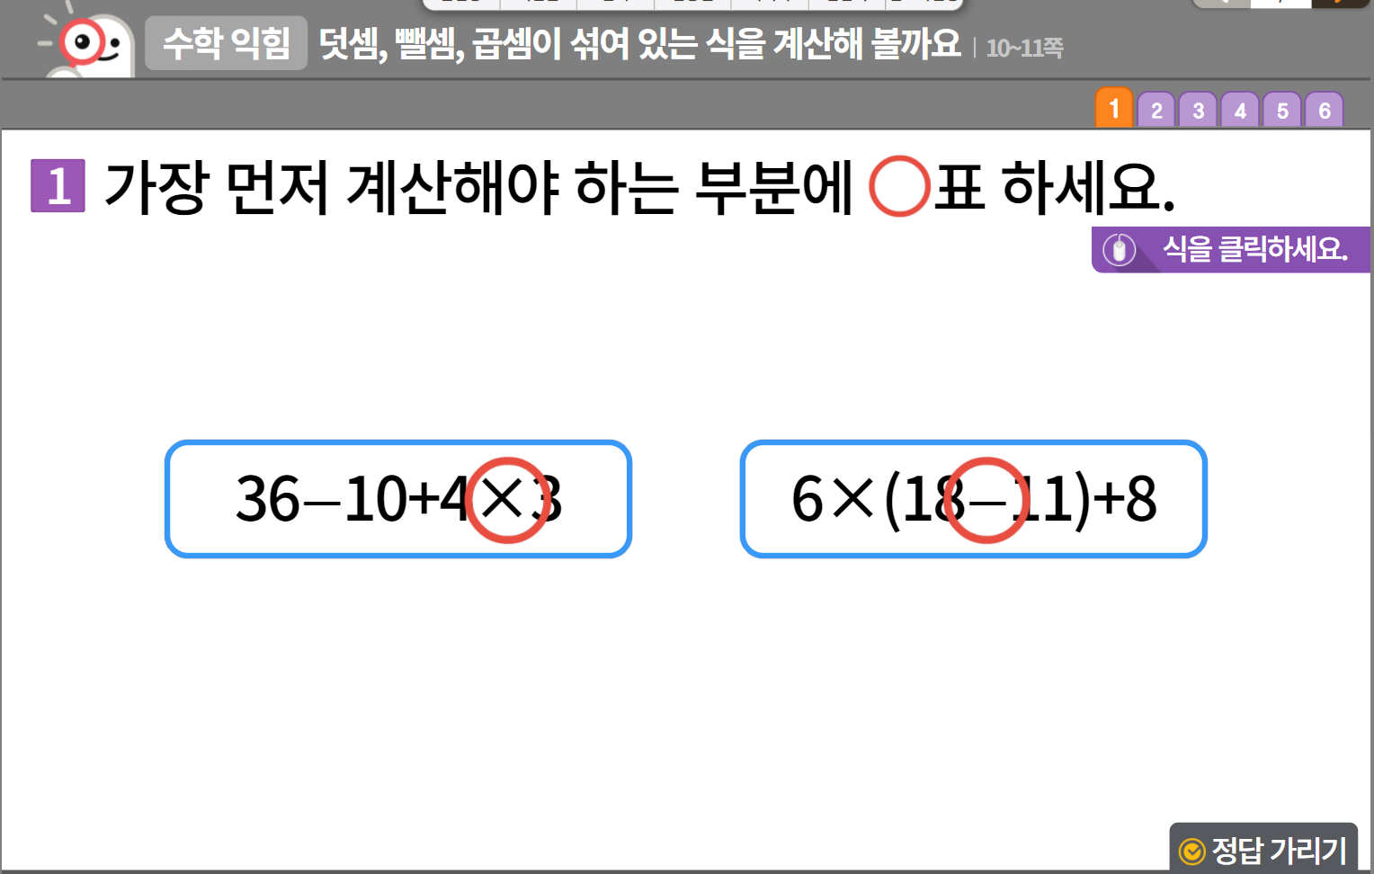
5-1
1. 자연수의 혼합 계산
suhi_0501_01_0004
04 덧셈, 뺄셈, 곱셈이 섞여 있는 식을 계산해 볼까요
수정사항
링크 참고하여 익힘책 페이지 디자인 수정 (이하 공통)
1 | 숫자와 탭 약물 디자인 수정
2 | 지시문 디자인 수정 볼드 → 식, 클릭
3 | 라인박스 디자인 수정
4 | 각 식을 클릭하면 함께 나타남. 처음에는 안 보임.
5 | 정답 확인 디자인 수정 정답 확인 > 정답 가리기로 토글됨
1
1
2
3
3
4
②
①
4
①
②
③
③
5
https://cdata2.tsherpa.co.kr/tsherpa/MultiMedia/Flash/2020/curri/index_jr.html?flashxmlnum=yuni4856&classa=A8-C1-41-MM-MM-04-06-03-0-0-0-0&classno=MM_41_04/suhi_0401_05/suhi_0401_05_0002.html

Slide 4
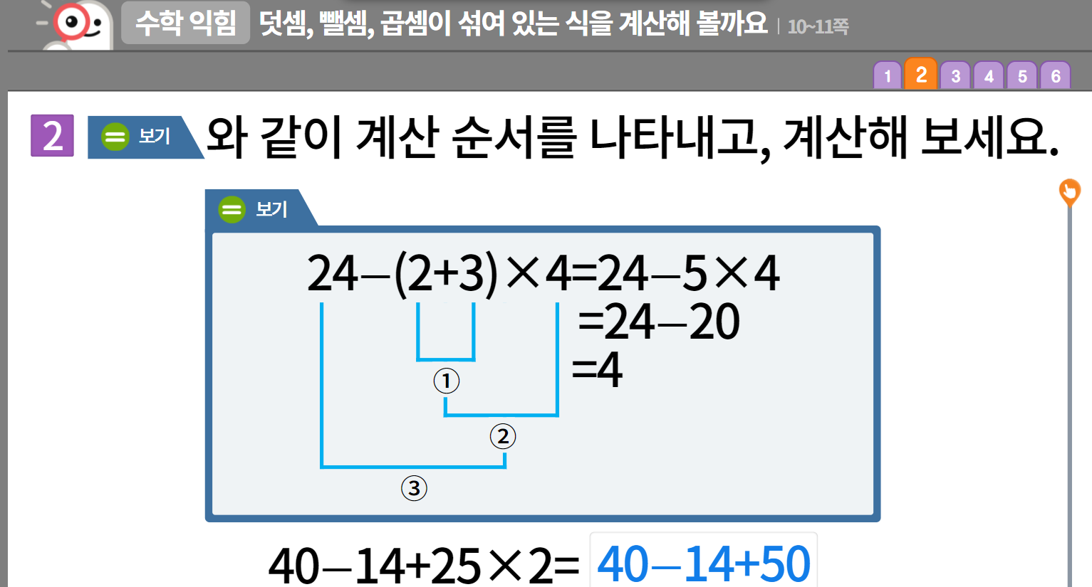

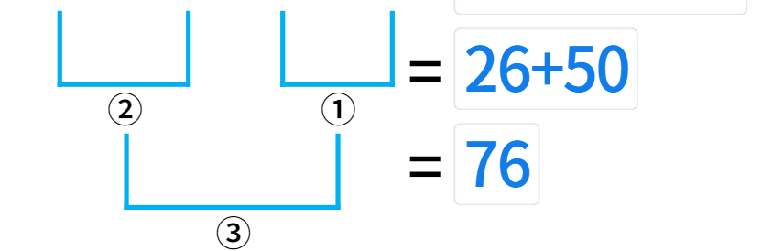




5-1
1. 자연수의 혼합 계산
suhi_0501_01_0004
04 덧셈, 뺄셈, 곱셈이 섞여 있는 식을 계산해 볼까요
수정사항
1 | 숫자 약물 디자인 수정
2 | 보기 약물 및 디자인 수정 (비고 문제6번 참고)
3 | 정답 확인 > 정답 가리기로 토글됨
4 | 스크롤 삭제
5 | 하단 이너탭 추가(페이지 3개) → 첫 페이지: 보기 두 번째 페이지: 첫 번째 문제 세 번째 페이지: 두 번째 문제
1
1
2
2
4
5
3
https://cdata2.tsherpa.co.kr/tsherpa/MultiMedia/Flash/2020/curri/index_jr.html?flashxmlnum=tb&classa=A8-C1-31-MM-MM-04-03-02-0-0-0-0&classno=MM_31_04/suhi_0301_02/suhi_0301_02_0002.html

Slide 5
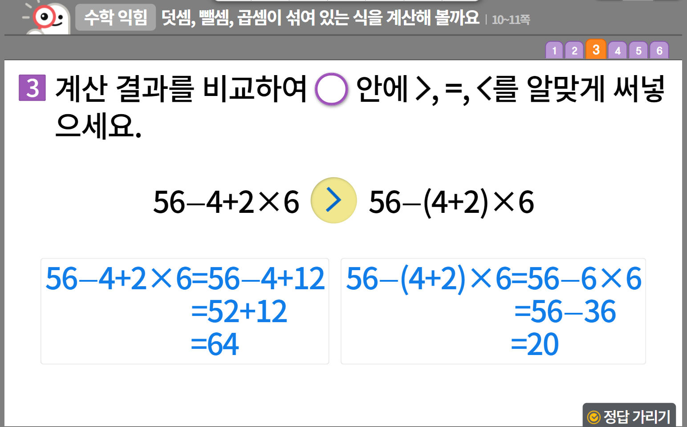
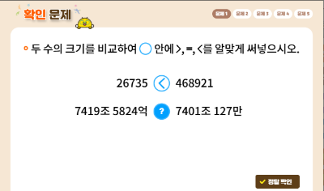
5-1
1. 자연수의 혼합 계산
suhi_0501_01_0004
04 덧셈, 뺄셈, 곱셈이 섞여 있는 식을 계산해 볼까요
수정사항
1 | 숫자 약물 디자인 수정
2 | 부등호 답 칸 소스 사용 (위 화면 참고)
3 | 정답 확인 디자인 수정 정답 확인 > 정답 가리기로 토글됨
4
5
1
2
2
>
3

Slide 6
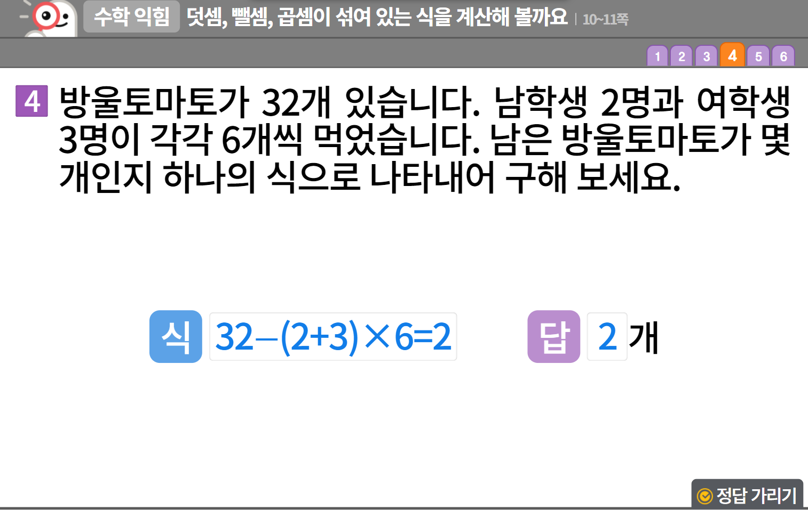
5-1
1. 자연수의 혼합 계산
suhi_0501_01_0004
04 덧셈, 뺄셈, 곱셈이 섞여 있는 식을 계산해 볼까요
수정사항
1 | 숫자 약물 디자인 수정
2 | 식, 답 약물 디자인 수정
3 | 정답 확인 디자인 수정 정답 확인 > 정답 가리기로 토글됨
4 | ‘식’ 답 칸 클릭 시 함께 나타남
5
1
2
2
=32-5×6
=32-30
=2
4
3

Slide 7
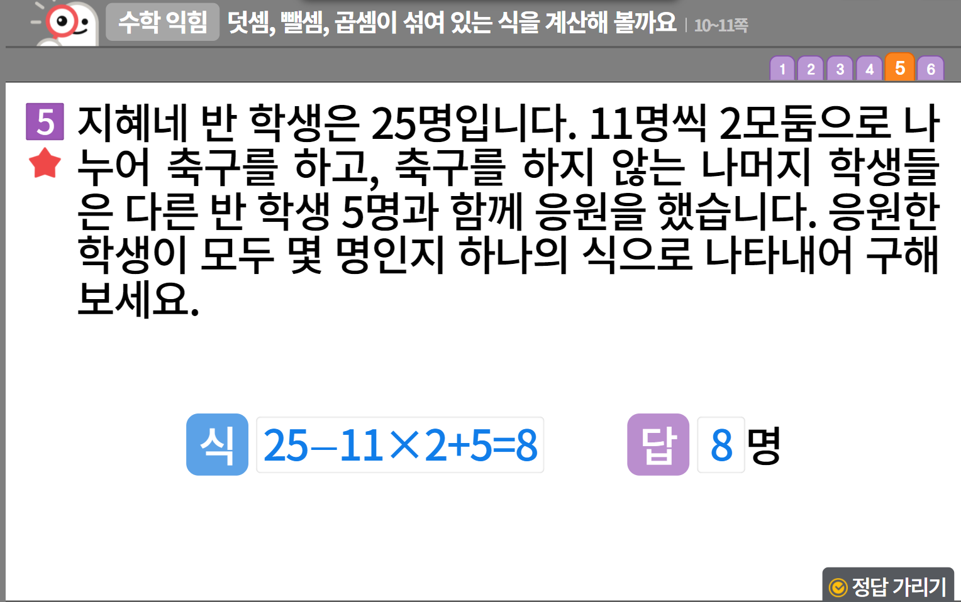

5-1
1. 자연수의 혼합 계산
suhi_0501_01_0004
04 덧셈, 뺄셈, 곱셈이 섞여 있는 식을 계산해 볼까요
수정사항
하단 식 과정 추가하므로 내용 부분 상단으로 위치 상향 조정
1 | 숫자 약물 디자인 수정
2 | 중요표시, 식, 답 약물 디자인 수정
3 | 정답 확인 디자인 수정 정답 확인 > 정답 가리기로 토글됨
4 | ‘식’ 답 칸 클릭 시 함께 나타남
5
1
2
2
2
=25-22+5
=3+5
=8
4
3

Slide 8
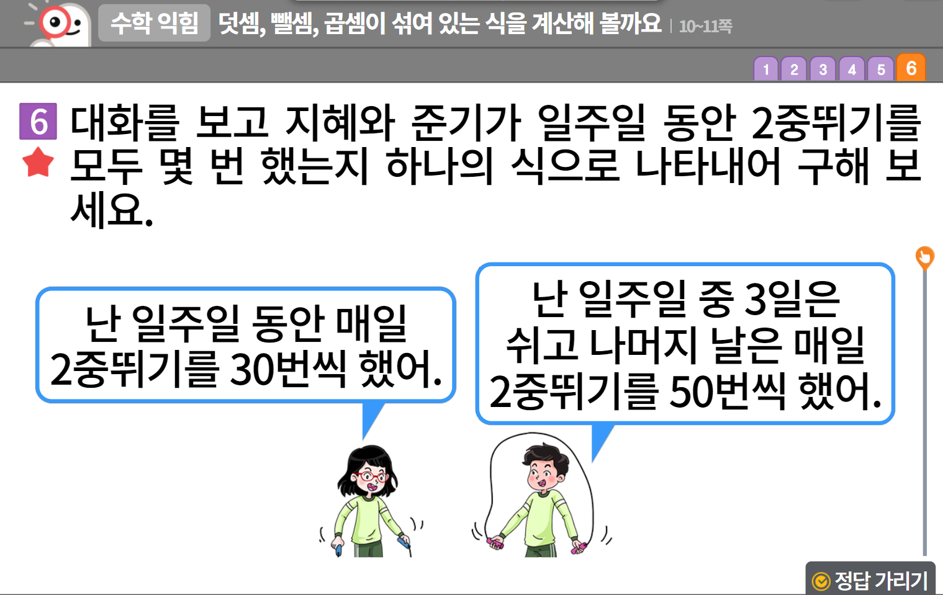
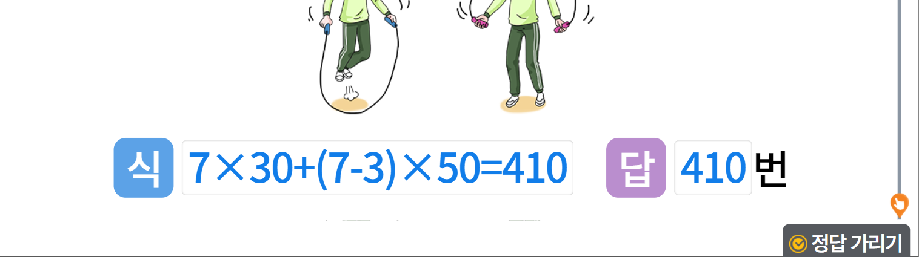
5-1
1. 자연수의 혼합 계산
suhi_0501_01_0004
04 덧셈, 뺄셈, 곱셈이 섞여 있는 식을 계산해 볼까요
수정사항
1 | 숫자 약물 디자인 수정
2 | 중요표시, 식, 답 약물, 말풍선 디자인 수정 - 말풍선 위치 및 텍스트 크기 조절하여 한 화면에 들어갈 수 있게 수정.
3 | 이미지는 기존 이미지 그대로 사용해주세요
4 | 스크롤 삭제
5 | 정답 확인 디자인 수정 정답 확인 > 정답 가리기로 토글됨
6
7
8
1
2
2
4
2
난 일주일 중
3일은 쉬고
나머지 날은
매일 2중뛰기를
50번씩 했어.
난 일주일 동안
매일 2중뛰기를
30번씩 했어.
3
2
2
5

